Slide 1

LA BIBLIA Y LA CULTURA
“Dios llama a su pueblo a vivir por los valores bíblicos en una cultura pecaminosa”

Slide 2
VERSÍCULO CLAVE
FUNDAMENTO BÍBLICO
“Así alumbre vuestra luz delante de los hombres, para que vean vuestras buenas obras, y glorifiquen a vuestro Padre que está en los cielos”
Mateo 5:16.
Mateo 5:13-20;
Éxodo 31:1-5;
1 Corintios 10:31-33; 15:58;
Isaías 5:20-24;
Filipenses 4:8,9.

Slide 3
INTRODUCCIÓN
¿Qué papel tienen los cristianos en la configuración de la cultura que nos rodea?
Los cristianos pueden ser un termómetro o termostato en el mundo, o bien nos adaptamos o le damos forma a los valores de nuestra cultura.
Las Escrituras son claras: en vez de dejar que el mundo cambie nuestros valores, debemos vivir los valores de las Escrituras y, por lo tanto, influir nosotros en la cultura.

Slide 4

SER SAL Y LUZ
1
Mateo 5:13-20.

Slide 5
Vosotros sois la sal de la tierra, V.13.
  Usos de la sal: da sabor a la comida, conserva los alimentos, fertiliza la tierra, los sueldos de los soldados romanos se pagaban con sal, de ahí viene la palabra salario.
  Cuando caía la lluvia, el agua lavaba la sal, y perdía su sabor o salinidad.
  Jesús nos insta a declarar el reino y los propósitos de Dios.
    No perdamos nuestra identidad, ni nos mezclemos con el mundo para cumplir su misión.
    Nuestro carácter y valores cristianos debe impactar en nuestro mundo.

Slide 6
Vosotros sois la luz del mundo.
  Somos llamados a permanecer visibles, V.14.
  Ocultar lo que somos es inconsecuente en un creyente, V.14,15.
  Dejar que nuestra fe y obras esté a la vista de todos es fundamental para nuestra identidad, V.16.

Slide 7
Ejemplo de Jesús, nace en una cultura judía.
  El vino a cumplir la ley en vez de abolirla, V.17,18.
  El vino a cumplir el plan de Dios ordenado antes de la creación del mundo, Apocalipsis13:8.
  El hace un llamado a honrar los justos mandamientos de Dios, V.19.
  El dice que nuestra justicia debe ir mas allá de las prácticas religiosas, V.20. Véase Mateo 5-7= Sermón del monte.

Slide 8
Examinemos nuestro corazón y busquemos a Dios para que nos ayude a vivir como una luz resplandeciente en un mundo oscurecido por el pecado.

Slide 9

LA ESCRITURA Y LAS ARTES
2
Éxodo 31:1-5;
1 Corintios 10:31-33,
15:58.

Slide 10
Bezaleel poseía habilidades prácticas y artísticas que recibió del Espíritu de Dios, Éxodo 31:1-5.
  Las habilidades o dones naturales pueden ayudarnos a alcanzar culturas seculares, donde interactuamos con personas que saben poco acerca de Dios. “Testimonios de esto”.
  Las habilidades o dones que Dios nos da requieren trabajo diligente y compromiso.
  Con la ayuda del Espíritu Santo podemos honrar a Dios y promover su reino a través de las habilidades o dones naturales que Él nos ha dado para que le sirvamos.

Slide 11
Los cristianos han recibido de Dios talentos, habilidades o dones naturales, es necesario saber usarlos, 1 Corintios 10:31-33,15:58.
  Úselos para el beneficio de los demás, V.23,24, 31.
  Úselos para la gloria de Dios y no para enforcar la atención en si mismo, V.31.
  Úselos para compartir el mensaje de salvación a través de Cristo y ayude en el discipulado de otros creyentes, V.32,33.
  Úselos para ser ejemplo para otros de los que significa amar y servir a Jesús, 1 Corintios 11:1.

Slide 12
Usemos las habilidades o dones naturales no en términos de sus aficiones o intereses sino usarlas con una perspectiva eterna. Léase 1 Corintios 15:58.

Slide 13
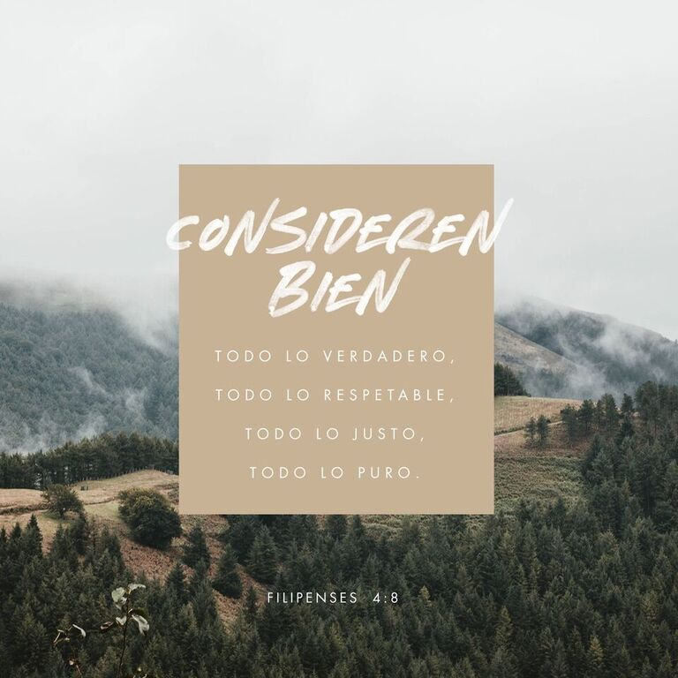
LA SABIDURIA BÍBLICA Y LA DIVERSION
3
Isaías 5:20-24; Filipenses 4:8,9.

Slide 14
Isaías 5:20-24, nos ayuda a discernir que valores abrazar o rechazar.
  El pueblo de Dios llegó al punto en que la mayoría veía poca necesidad de Dios y de sus justos mandamientos.
  Descripción de sus transgresiones:
    Falta de moderación en el alcohol, V.20-22.
    Maltrataban injustificadamente a sus semejantes para beneficio personal, V.21-23.
    No reconocieron que Dios cuida a los vulnerables, Proverbios 22:22,23.
    Estos enfrentan el juicio de Dios, V.24.

Slide 15
Filipenses 4:8,9, nos enumera lo que debe caracterizar el pensamiento de los creyentes.
  Todo aquello que está lleno de virtud, que es digno de alabanza, convertirlo en el foco de nuestro pensamiento.
  Meditar en estas virtudes, con el fin de que estas nos guíen a las buenas obras.
  Ser ejemplo de como vivir una vida piadosa.
  La piedad en el pensamiento y la acción debe ser nuestra meta al establecer nuestras opciones de diversión. Ejemplo Internet, televisión, negocios fuera de la ciudad.
  No conformarse a los patrones impuestos por la cultura, “contracultura” y brillar intensamente para Cristo en una sociedad oscurecida por el pecado.

Slide 16
Seamos sabios en nuestras opciones de diversión para decidir lo que vemos, escuchamos, lo que buscamos en línea, etc. Los principios de las Escrituras son nuestra mejor guía.

Slide 17
DISCIPULADO Y
MINISTERIO EN ACCIÓN

Slide 18
Las cosas en que pensamos forman el aspecto más privado de quienes somos y proporcionan una base sobre la cual construimos nuestros valores.
Examine los mas privado de su vida, que Dios le revele lo que necesita cambiar y le ayude a ser y vivir según su voluntad.
Oremos para que Dios elimine cualquier cosa de nuestra vida que dificulte nuestro andar con Él.

Slide 19


